Slide 1
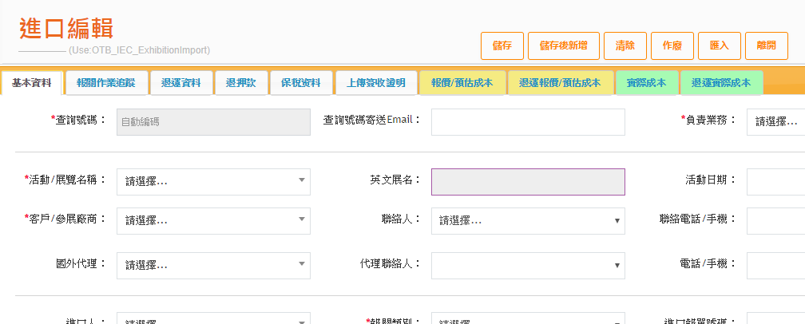
1.「進口」基本資料取消「客戶欄位」必填，並在旁邊增加一個＋符號
2.按下後跳出「多廠商列表」分頁(註:多廠商的流程是一致的，「作業追蹤」不受影響）
(如果只有「單一廠商」的情形，則維持填在基本資料頁籤的「客戶」欄位）
＋

Slide 2
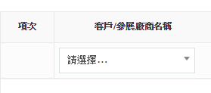
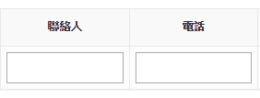















「多廠商列表」頁籤內容
可依需求增加筆數
功能需求
1.「多廠商列表」頁籤內容可滙出「進退場工作表」
2. 可以產出「個別廠商」的簽收證明，「上傳簽收證明」也要能傳多筆
3. 日後可以搜詢到「多廠商列表」中，ＸＸ廠商曾參加ＸＸ展

